Slide 1

BARINMA VE YAPIM İŞLERİ GENEL MÜDÜRLÜĞÜ
HASAR TESPİT VE HAK SAHİPLİĞİ DAİRESİ BAŞKANLIĞI
TÜRKİYE AFET SONRASI İYİLEŞTİRME PLANI (TASİP)
Temmuz 2025

Slide 2
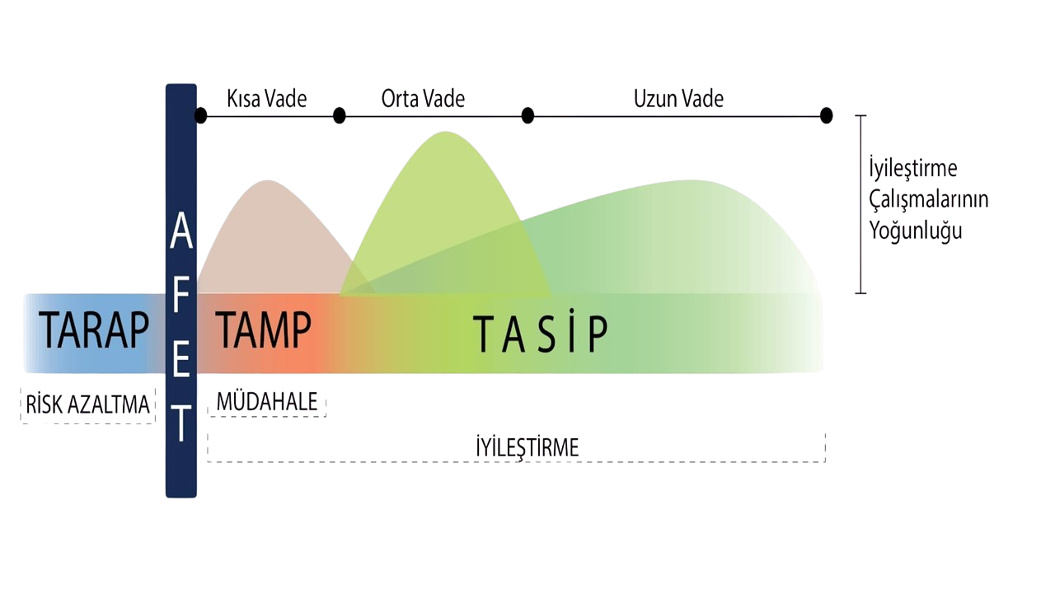
Türkiye Afet Yönetim Planları ve TASİP

Slide 3



TASİP – Amaç ve Kapsam
TASİP ile;
Afet sonrası yeniden yapılanma çalışmaları daha planlı ve sistemli bir hale getirilerek, yürütülen iyileştirme çalışmalarının tek bir merkezden izlenmesi, değerlendirilmesi ve raporlanması sağlanacaktır.
İyileştirme çalışmalarına katılan tüm kurum/kuruluşların rol ve sorumlulukları iş adımı düzeyinde belirlenecektir.
Afet sonrası yürütülen iyileştirme çalışmalarına katılan tüm kurumların etkin işbirliği içerisinde çalışmasına yönelik ‘Ulusal/Yerel TASİP Kurulu’ oluşturulacaktır.
Afet sonrası gerçekleştirilen bütün iyileştirme çalışmalarının zaman ve maliyet planlamasının etkin bir şekilde yönetilmesi sağlanacaktır.
Notes:
Sn Genel Müdürümüzün katkısı / SBB de yapılan toplantı

Slide 4
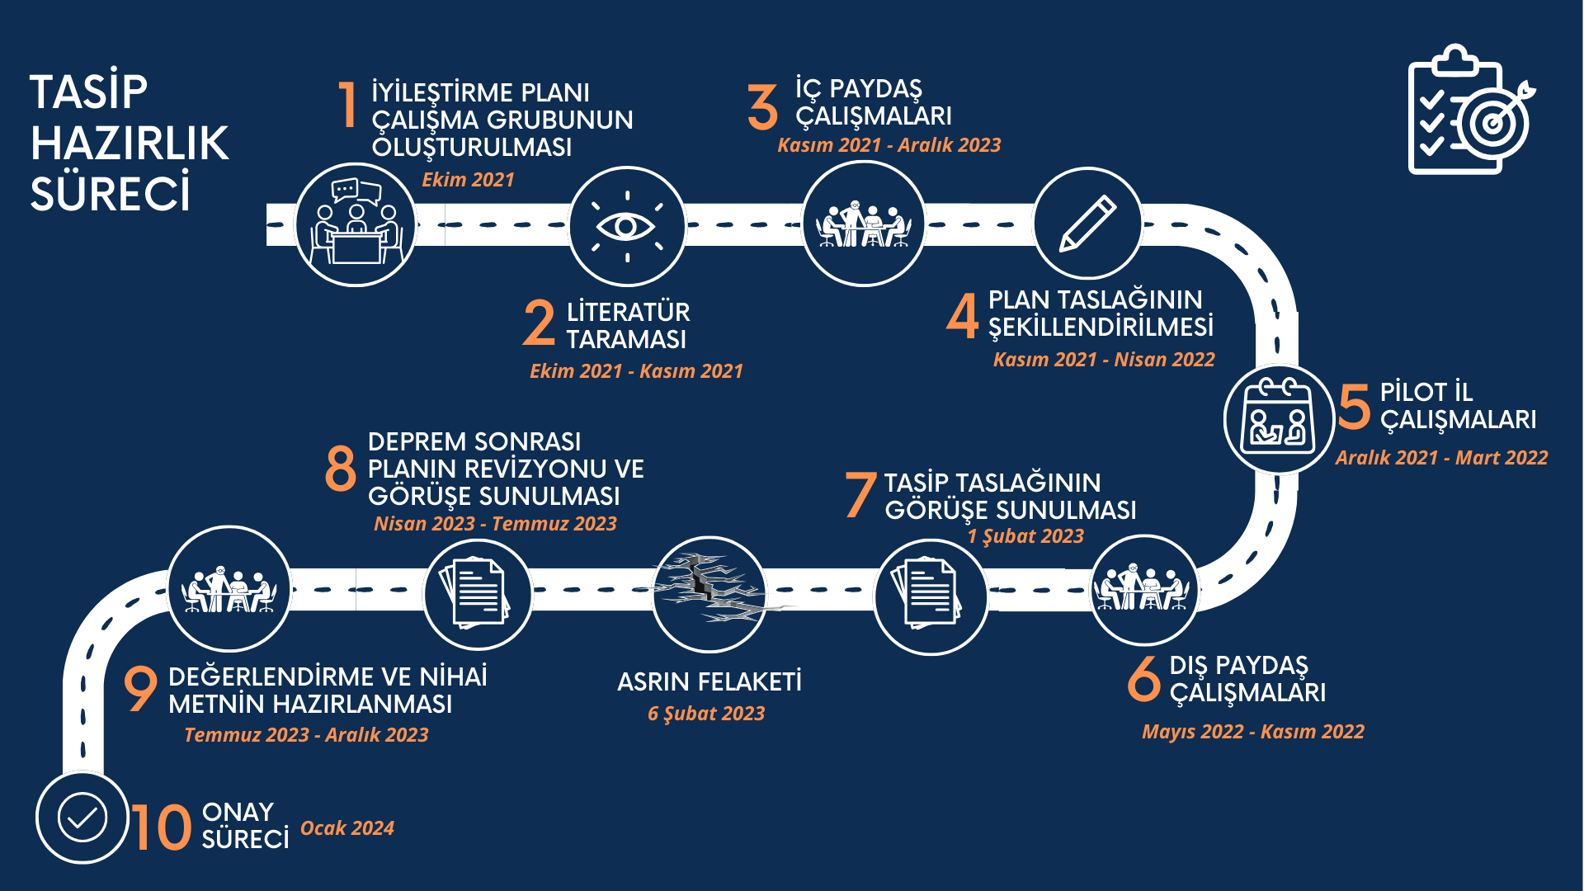

Türkiye Afet Sonrası İyileştirme Planı Hazırlık Süreci
Genel Müdürlük Görüşleri
İl Müdürleri Çalıştayı
Grup içi çalışmalar (600 Toplantı, 2500 saat )
Giresun ili
Antalya ili
Kastamonu ili
( 150 toplantı, 300 saat)
*16 Bakanlık, 105 Genel Müdürlük, SBB, TOBB, üniversite ve STK’ların görüşleri ile belge taslağına nihai hali verilmiştir.

Slide 5




















































Türkiye Afet Sonrası İyileştirme Planı Hazırlık Süreci – Dış Paydaşlar
T.C. MİLLİ SAVUNMA BAKANLIĞI
T.C. ADALET BAKANLIĞI
DİYANET İŞLERİ BAŞKANLIĞI

Slide 6
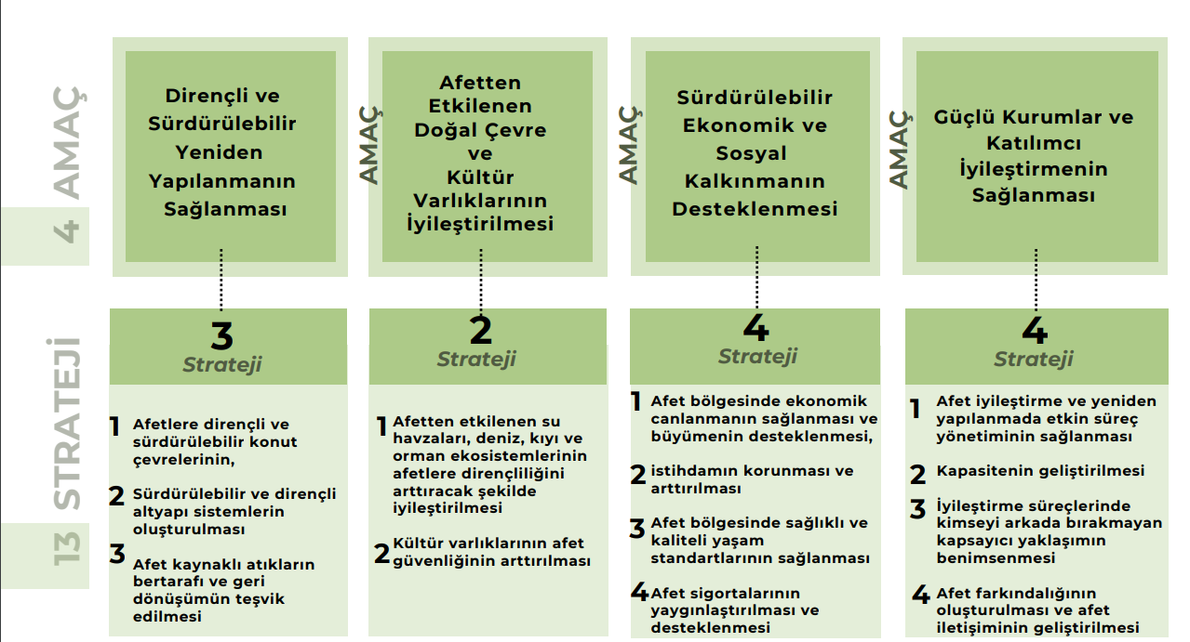
Türkiye Afet Sonrası İyileştirme Planı - Stratejik Planlama
Mevcutta yürütülen iyileştirme ve yeniden yapılanma faaliyetlerinin geliştirilmesine yönelik 4 Amaç 13 Strateji kurumlarla ve üniversitelerle görüşülerek belirlenmiştir.
Notes:
AMAÇ 4 – Örneğin, etki değerlendirme standartlarının belirlenmesi,
Yerel Yönetimlerle koordinasyonu geliştirmek ve prosedürleri belirlemek
İyileştirme faaliyetlerinde kullanmaya yönelik yeni kaynakların geliştirilmesi,
İncinebilir grupların gereksinimlerini faaliyetlere daha fazla dahil etmek,
Medya ve halkı bilgilendirmeye yönelik prosedürlerin belirlenmesi,
Afet bölgesinde farkındalık etkinlikleri düzenlenmesi vb.

Slide 7






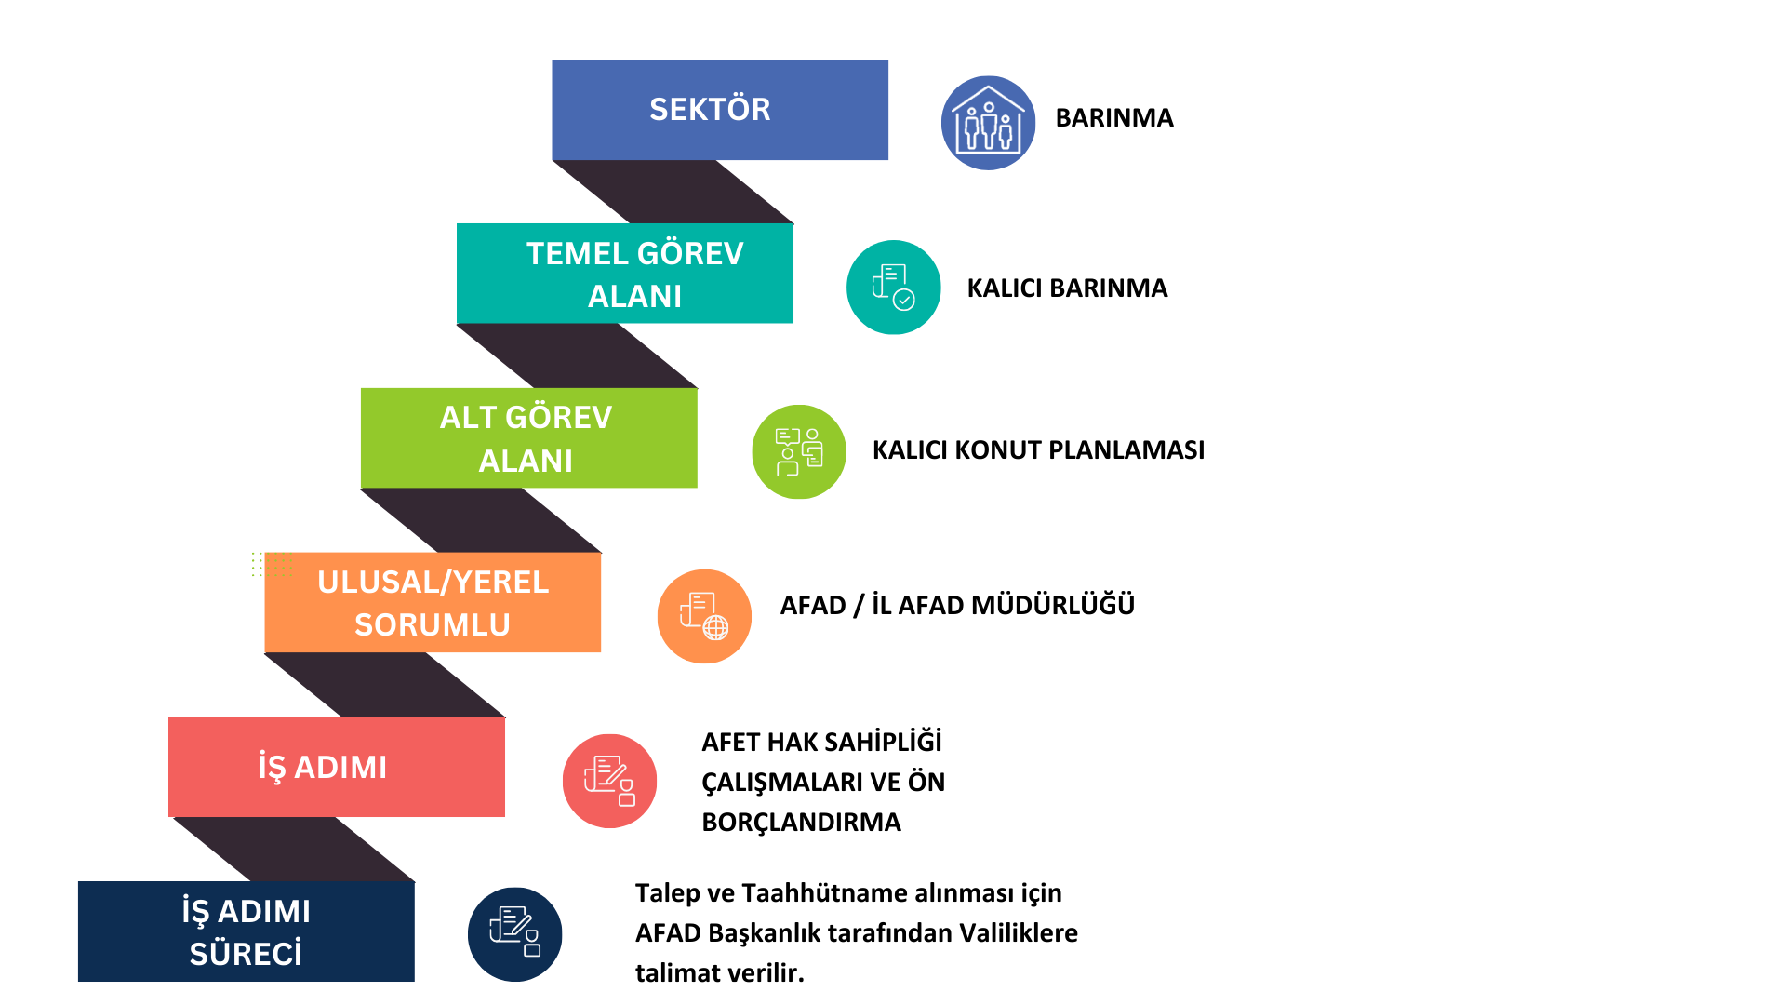














TASİP Sektörel Planlama
EKONOMİK
DESTEK
İyileştirme çalışmalarına katılan tüm kurum/kuruluşların rol ve sorumlulukları iş adımı düzeyinde belirlenmiştir.
BARINMA
Örnek Planlama
ÇEVRESEL VARLIKLAR
EĞİTİM ve SAĞLIK
ALTYAPISI
ENERJİ
ALTYAPISI
ULAŞIM
ALTYAPISI
KÜLTÜREL ve SOSYAL HİZMETLER
SUYA BAĞLI ALTYAPI
10 Sektör için;
39 Temel Görev Alanı,
136 Alt Görev Alanı detaylı olarak planlanmıştır.
GÜVENLİK
ALTYAPISI
HABERLEŞME
ALTYAPISI

Slide 8
TASİP Sektörel Planlama Örneği
EKONOMİK DESTEK
TEMEL GÖREV ALANI | ALT GÖREV ALANI | Sorumlu Kurum
Ticari Destekler ve Kamusal Yükümlülüklerin Ertelenmesi/Kolaylaştırılması | Mücbir Sebep İlanı | Hazine ve Maliye Bak. Gelir İdaresi Başkanlığı
 | Vergi Dairelerine olan Borçların Faizsiz veya Düşük Faizle Taksitlendirilmesi
 | Verginin Terkini
 | Vergi Dairelerince 6183 sayılı Amme Alacaklarının Tahsil Usulü Hakkında Kanun Kapsamında Takip Edilen Borçların Terkini
 | Belediye Kredi Borcu Erteleme | İLBANK
 | Elektrik, Doğalgaz Borç Erteleme | ETBK
 | Su Borç Erteleme | BELEDİYE
 | SGK Prim Borç Erteleme ve Teşvik | SGK
 | KOBİ Destek ve Teşvikleri | KOSGEB
 | Ticaret Odası/Borsası Aidat ve Borç Erteleme | TOBB
 | Sanayi Sitesi ve Organize Sanayi Bölgesi Destekleri | STB
İşyeri Desteği | Geçici İşyeri Çözümleri | AFAD / TOBB
 | Kalıcı İşyeri Planlaması | AFAD
 | EYY Yöntemiyle Kalıcı İşyeri Yapımı ve Altyapı İnşaatı | AFAD
 | İhale Usulü Kalıcı İşyeri Yapımı | AFAD
 | TOKİ Yöntemiyle Kalıcı İşyeri Yapımı | AFAD / TOKİ
 | Kentsel Dönüşüm Yöntemiyle Kalıcı İşyeri Yapımı | ÇŞİDB
TEMEL GÖREV ALANI | ALT GÖREV ALANI | Sorumlu Kurum
Tarımsal Destekler | Nakdi ve Ayni Yardımlar | Tarım ve Orman Bak.
 | Tarım Alanı Islah Çalışmaları
 | Geçici Ahır Çözümleri
 | Kalıcı Ahır Planlaması | AFAD
 | EYY Yöntemiyle Kalıcı Ahır Yapımı ve Altyapı İnşaatı
 | İhale Usulü Kalıcı Ahır Yapımı
 | TOKİ Yöntemiyle Kalıcı Ahır Yapımı | AFAD / TOKİ
 | Diğer Tarımsal Yapı İyileştirme (Samanlık, Sera, Tarımsal Ürün Depolama Alanları) | Yerel Yönetimler / STK’lar
Sigorta Ürünleri | Zorunlu Deprem Sigortası | DASK
 | Bitkisel Ürün Sigortası | TARSİM
 | Sera Sigortası
 | Köy Bazlı Kuraklık Verim Sigortası
 | Büyükbaş Hayvan Hayat Sigortası
 | Küçükbaş Hayvan Hayat Sigortası
 | Kümes Hayvanları Hayat Sigortası
 | Su Ürünleri Hayat Sigortası
 | Arıcılık (Arılı Kovan) Sigortası
İstihdamın Korunması ve Geliştirilmesi | Afet Bölgesinde İşgücü Yetiştirme Kurs ve Programları ile İstihdam Destekleri Sunulması | Çalışma ve Sosyal Güvenlik Bak. İŞKUR
 | Afet Bölgesinde İşten Çıkarma Kısıtlamaları
 | Afet Bölgesinde Kısa Çalışma Ödeneği Uygulaması
 | Afet Bölgesinde İşsizlik Ödeneği Uygulaması

Slide 9
TASİP Sektörel Planlama Örneği
ÇEVRESEL VARLIKLAR
TEMEL GÖREV ALANI | ALT GÖREV ALANI | Sorumlu Kurum
Su havzaları (akarsular, göl, gölet ve sulak alanlar) İyileştirme | Havza Islahı | Tarım ve Orman Bak. DSİ
 | Havza Kirlilik İyileştirme | TOB - ÇŞİDB
 | Geçiş Yapıları İyileştirme | TOB (DSİ) / Belediyeler
Orman Varlıkları İyileştirme | Rehabilitasyon | TOB (OGM)
 | Orman Yolu İyileştirme
 | Biyoçeşitlilik Sağlanması
KBRN Kirliliği İyileştirme | Tarım Arazileri İyileştirme | TOB - ETKB
 | Gıda ve Hayvancılık Sistemleri İyileştirme | TOB - ETKB
 | Kentsel Çevrenin İyileştirilmesi | ÇŞİDB – ETKB - Belediye
 | Doğal Çevre İyileştirme | ÇŞİDB - ETKB
 | Endüstriyel Kaynaklı Kirlilik İyileştirme | ÇŞİDB
Korunan Alanların ve Tabiat Varlıklarının İyileştirilmesi | Tabiat Varlıkları İyileştirme (Mağaralar, anıt ağaçlar vb.) | ÇŞİDB
 | Özel Çevre Koruma Bölgeleri, Doğal Sit Alanları İyileştirme | ÇŞİDB
 | Milli Parklar, Tabiat Parkları, Tabiat Koruma Alanları, Tabiat Anıtları İyileştirme | TOB
Deniz İyileştirme | Deniz Tabanı İyileştirme | ÇŞİDB
 | Deniz Yüzeyi İyileştirme

Slide 10
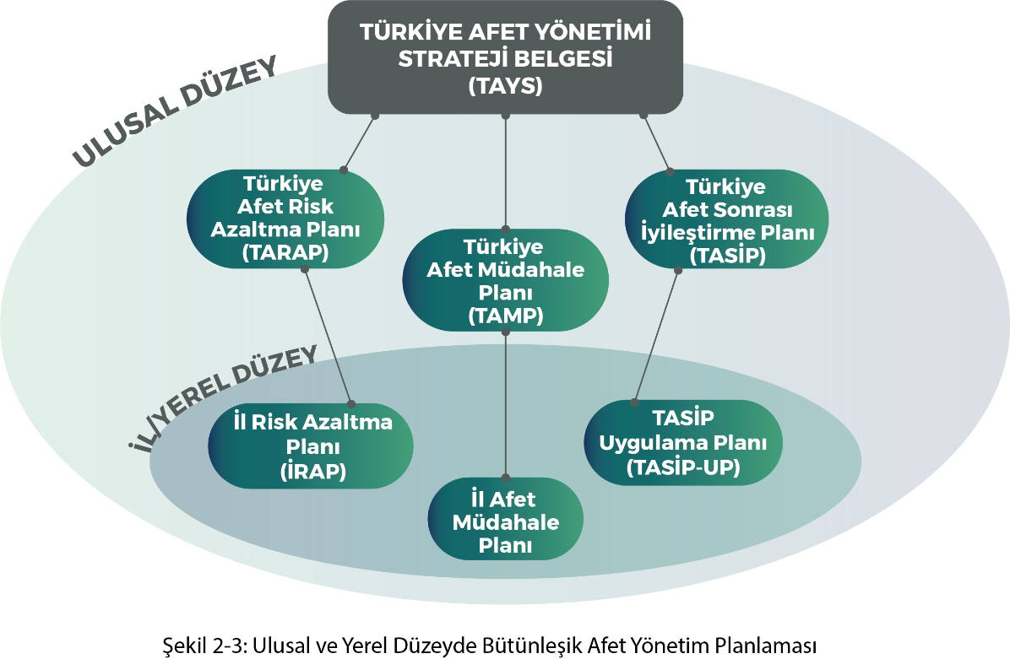
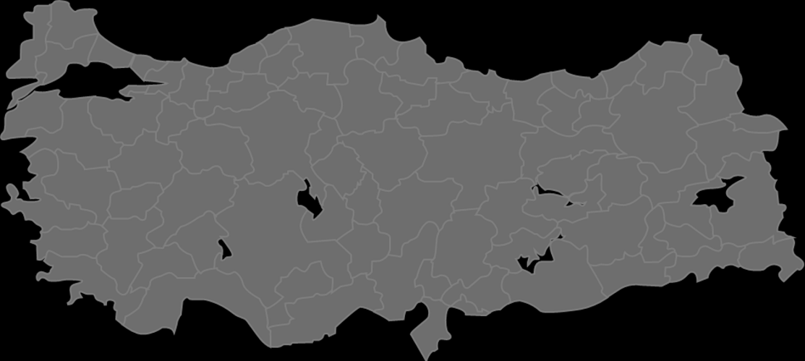
İl/Yerel Düzey Afet Yönetim Planları

Slide 11

Türkiye Afet Sonrası İyileştirme Planı – Uygulama Planı (TASİP-UP)
TASİP-UP, afet meydana geldikten sonra hazırlanan plandır.
Söz konusu bu plan, afet sonrasında yaşanan iyileştirmeye ve yeniden yapılanmaya yönelik faaliyetlerin planlanması, uygulanması ve izlenip değerlendirmesine olanak vermektedir.
TASİP-UP,
•Tespit Formu,
•Takip Formu ve
•Tatbik Formu,
olmak üzere dijital ortamda hazırlanacak 3 formdan oluşmaktadır.
TASİP-UP
TASİP-
UYGULAMA PLANI
Afet Sonrası Yerel/Bölgesel İyileştirme
Her Afete Özgü Planlama
Standart Dijital Formlar
  Tespit edilmesi
  Uygulanması
  İzleme ve değerlendirmesi

Slide 12
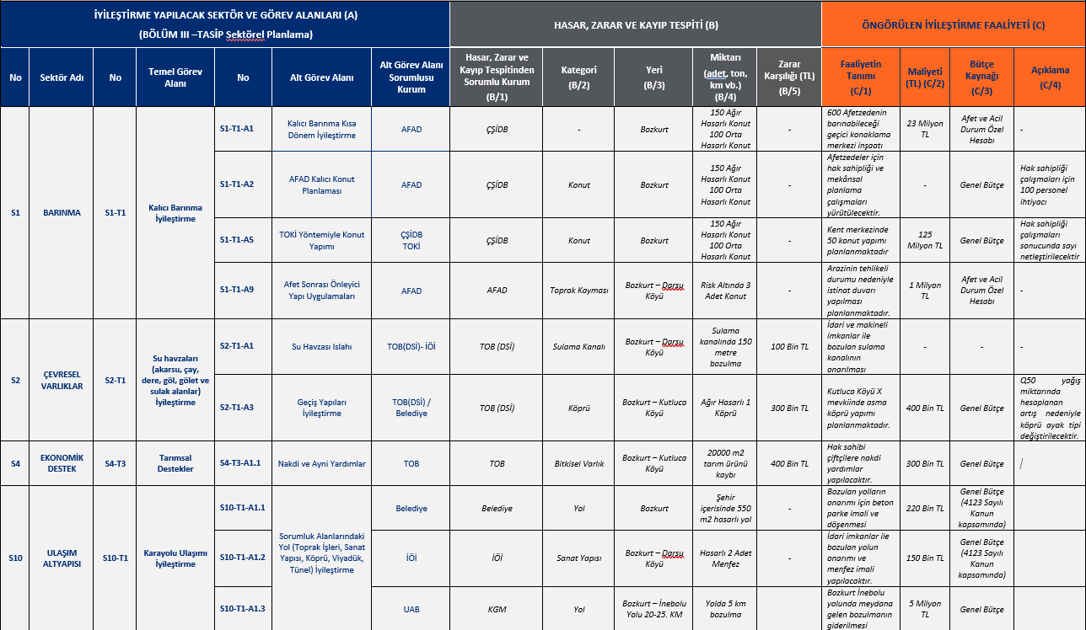
Türkiye Afet Sonrası İyileştirme Planı Uygulama Planı (TASİP-UP)
TASİP-UP TESPİT FORMU
Örnek Planlama
Tespit Formu; afetten etkilenen her sektörde oluşan hasar, kayıp ve zararlara dair verilerin bir araya getirilip değerlendirilmesine olanak sağlayacaktır.

Slide 13
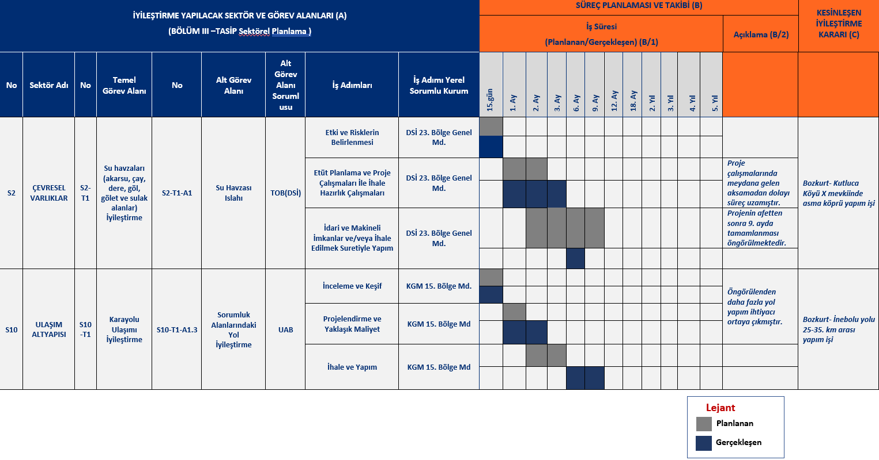
Türkiye Afet Sonrası İyileştirme Planı Uygulama Planı (TASİP-UP)
TASİP-UP TAKİP FORMU
Örnek Planlama
Takip Formu; sorumlu kurumların TASİP’te alt görev alanları temel alınarak ortaya koymuş oldukları iş adımlarının zaman planlamasına ve bunun takibine imkan verecektir.

Slide 14
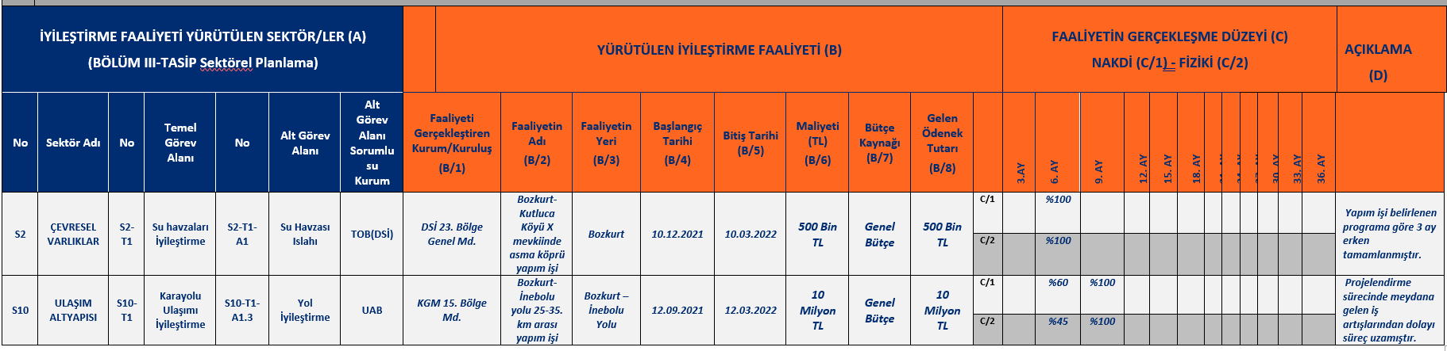
Türkiye Afet Sonrası İyileştirme Planı Uygulama Planı (TASİP-UP)
TASİP-UP TATBİK FORMU
Örnek Planlama
Tatbik Formu; her iş adımının tamamlanması ile kesinleşen iyileştirme faaliyetlerinin finansal ve fiziki gerçekleşme düzeyi gibi parametrelerle izlemesi ve değerlendirmesini sağlayacaktır.

Slide 15
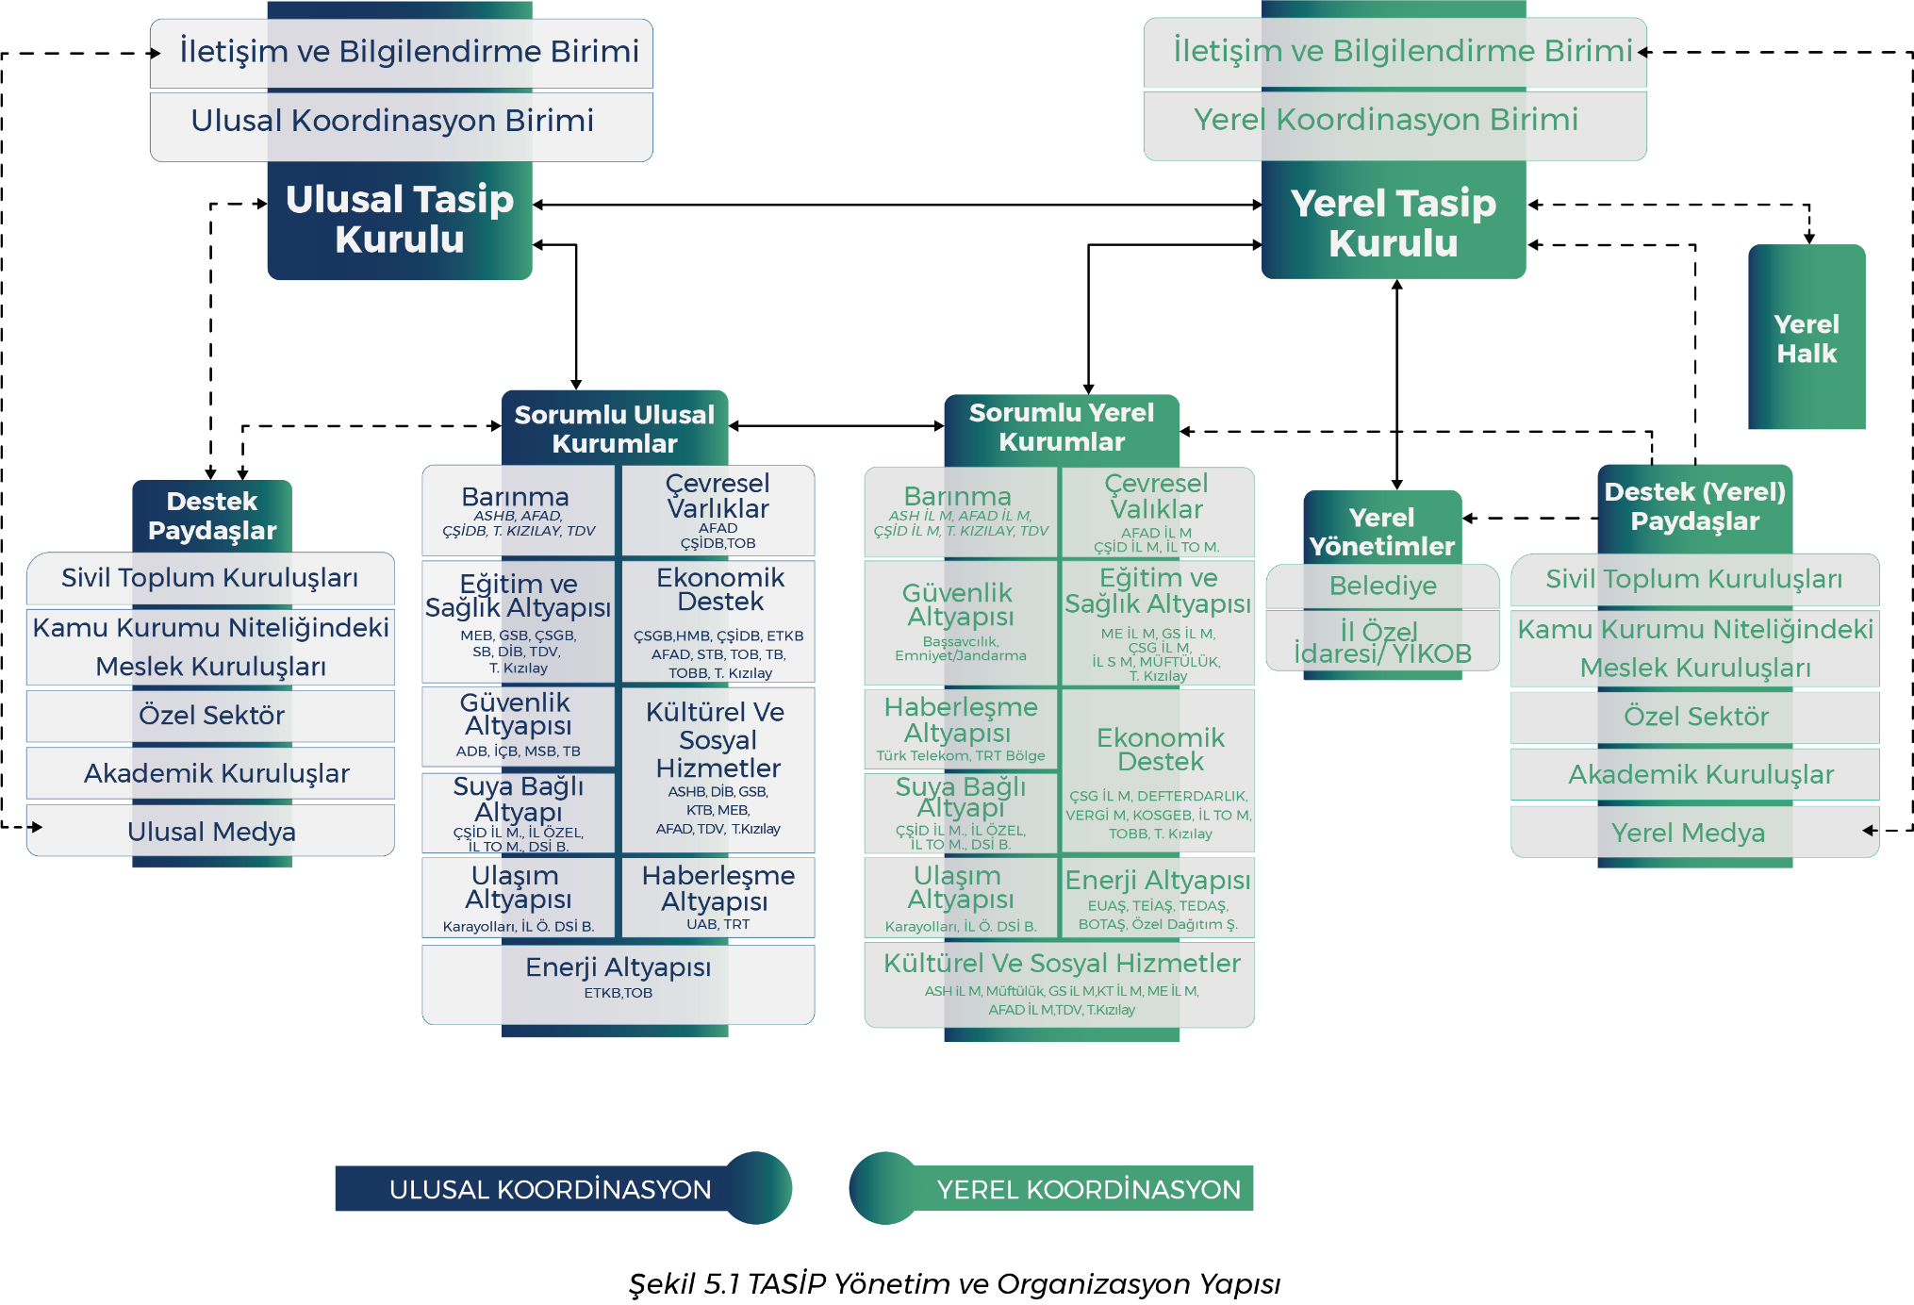
TASİP Yönetim ve Organizasyon Yapısı

Slide 16
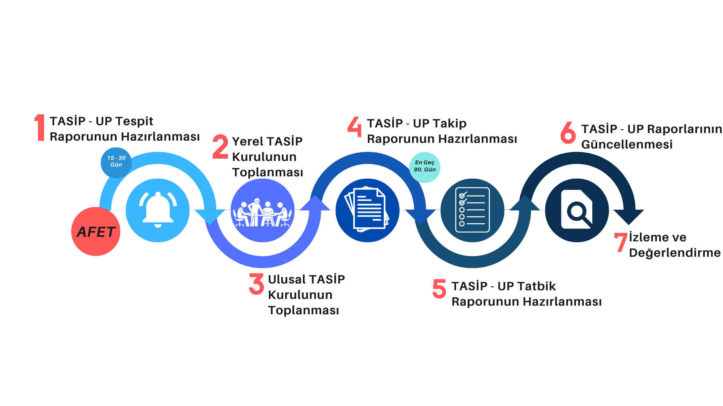
TASİP Yönetim ve Organizasyon Yapısı – Ulusal TASİP Kurulu

Slide 17
TASİP Yönetim ve Organizasyon Yapısı – Yerel TASİP Kurulu

Slide 18
ARZ EDERİM
TOLAM 9.861.618.240

